Slide 1
数据结构（五）
常宝宝
北京大学计算机科学与技术系
chbb@pku.edu.cn

Slide 2
trie树
什么是trie树？
◇ trie树是一种用于快速检索的多叉树结构。
◇ 和二叉查找树不同，在trie树中，每个结点上并非存储一个元素。
◇ trie树把要查找的关键词看作一个字符序列。并根据构成关键词字符的先后顺序构造用于检索的树结构。
◇在trie树上进行检索类似于查阅英语词典。
一棵m度的trie树或者为空，或者由m棵m度的trie树构成。
例如，电子英文词典，为了方便用户快速检索英语单词，可以建立一棵trie树。例如词典由下面的单词构成：a、b、c、aa、ab、ac、ba、ca、aba、abc、baa、bab、bac、cab、abba、baba、caba、abaca、caaba

Slide 3
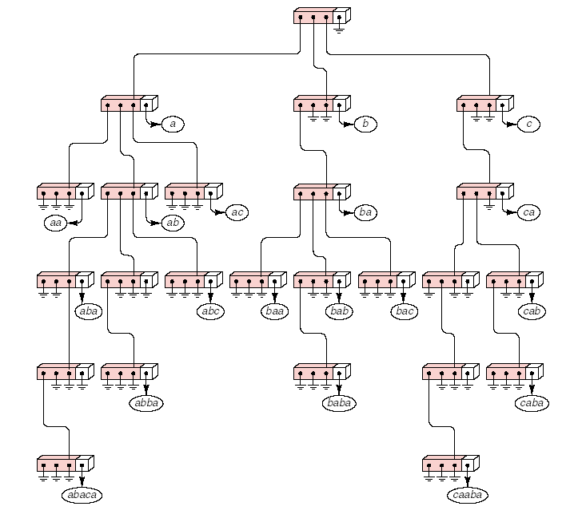

Slide 4
在trie树上进行查找
例如在上面的trie树中查找单词 aba
(1)在trie树上进行检索总是始于根结点。
(2)取得要查找关键词的第一个字母（例如 a ），并根据该字母选择对应的子树并转到该子树继续进行检索。
(3)在相应的子树上，取得要查找关键词的第二个字母（例如 b），并进一步选择对应的子树进行检索。
(4) ...
(5)在某个结点处，关键词的所有字母已被取出，则读取附在该结点上的信息，即完成查找。

Slide 5
trie树的实现
定义trie树的结点
const int num_chars = 26;
struct Trie_node {
char* data;
Trie_node* branch[num_chars];//指向各个子树的指针
Trie_node();
};

Slide 6
trie树的实现
const int num_chars = 26;
class Trie {
public:
Trie();
Trie(Trie& tr);
virtual ~Trie();
int trie_search(const char* word, char* entry ) const;
int insert(const char* word, const char* entry);
int remove(const char* word, char* entry);
protected:
struct Trie_node {
char* data;
Trie_node* branch[num_chars];
Trie_node();
};
Trie_node* root;
};

Slide 7
trie树的实现
结点的构造函数
trie树的构造函数
Trie::Trie_node::Trie_node() {
data = NULL;
for (int i=0; i<num_chars; ++i) branch[i] = NULL;
}
Trie::Trie():root(NULL) {}

Slide 8
trie树的实现（检索）
int Trie::trie_search(const char* word, char* entry ) const {
int position = 0;
char char_code;
Trie_node *location = root;
while( location!=NULL && *word!=0 ) {
if (*word>='A' && *word<='Z') char_code = *word-'A';
else if (*word>='a' && *word<='z') char_code = *word-'a';
else return 0;// 不合法的单词
location = location->branch[char_code];
position++;
word++;
}
if ( location != NULL && location->data != NULL ) {
strcpy(entry,location->data);
return 1;
}
else return 0;// 不合法的单词
}

Slide 9
trie树的实现（插入）
int Trie::insert(const char* word, const char* entry) {
int result = 1, position = 0;
if ( root == NULL ) root = new Trie_node;
char char_code;
Trie_node *location = root;
while( location!=NULL && *word!=0 ) {
if (*word>='A' && *word<='Z') char_code = *word-'A';
else if (*word>='a' && *word<='z') char_code = *word-'a';
else return 0;// 不合法的单词
if( location->branch[char_code] == NULL )
location->branch[char_code] = new Trie_node;
location = location->branch[char_code];
position++;word++;
}
if (location->data != NULL) result = 0;//欲插入的单词已经存在
else {
location->data = new char[strlen(entry)+1];
strcpy(location->data, entry);
}
return result;
}

Slide 10
在程序中使用trie树
int main()
{
Trie t;
char entry[100];
t.insert("a", "DET"); t.insert("abacus","NOUN");
t.insert("abalone","NOUN"); t.insert("abandon","VERB");
t.insert("abandoned","ADJ"); t.insert("abashed","ADJ");
t.insert("abate","VERB"); t.insert("this", "PRON");
if (t.trie_search("this", entry))
cout<<"'this' was found. pos: "<<entry<<endl;
if (t.trie_search("abate", entry))
cout<<"'abate' is found. pos: "<<entry<<endl;
if (t.trie_search("baby", entry))
cout<<"'baby' is found. pos: "<<entry<<endl;
else
cout<<"'baby' does not exist at all!"<<endl;
}

Slide 11
关于trie树
在trie树中查找一个关键字的时间和树中包含的结点数无关，而取决于组成关键字的字符数。而二叉查找树的查找时间和树中的结点数有关O(log₂n)。
如果要查找的关键字可以分解成字符序列且不是很长，利用trie树查找速度优于二叉查找树。如：
若关键字长度最大是5，则利用trie树，利用5次比较可以从26⁵＝11881376个可能的关键字中检索出指定的关键字。而利用二叉查找树至少要进行log₂26⁵=23.5次比较。

